Slide 1
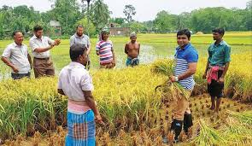
মাল্টিমিডিয়া ক্লাসে স্বাগতম

Slide 2
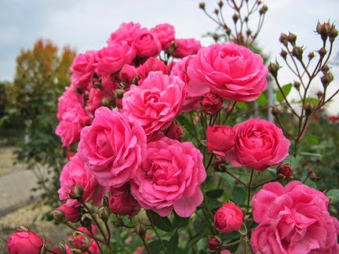
পরিচিতি
বীণা মিত্র সিনিয়র শিক্ষিকা নলিনীদাস মাধ্যমিক বালিকা বিদ্যালয় ভোলা
শ্রেণী:- অষ্টম বিষয়:-বাংলা ১ম পত্র (পদ্যাংশ) সময় :- ৪০ মিনিট

Slide 3
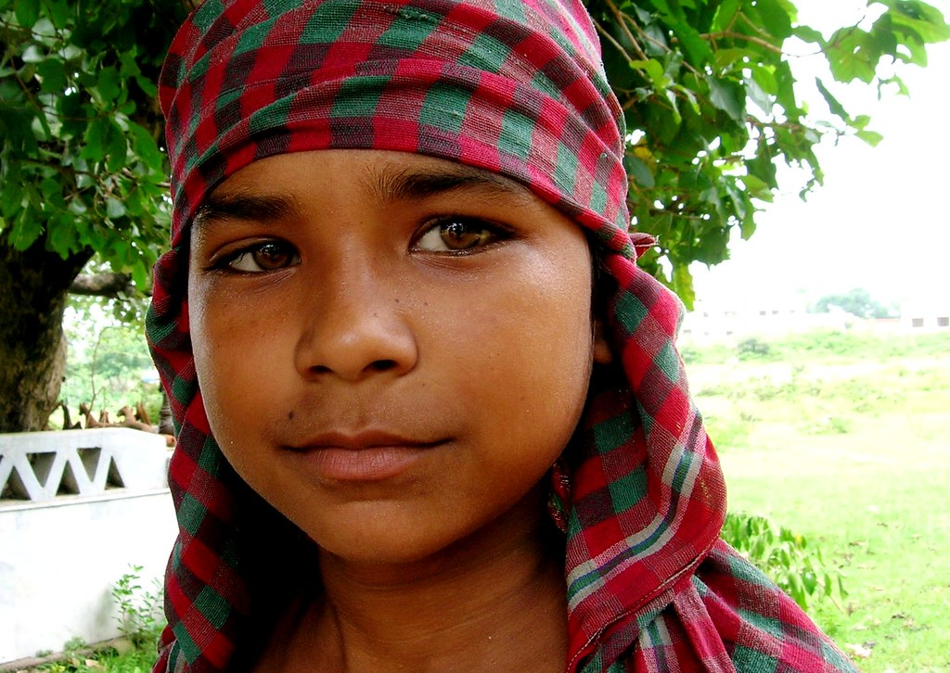
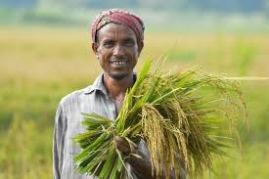
ছবি দেখ:-

Slide 4
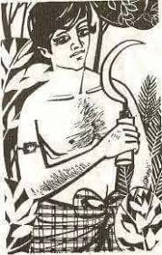
আজকের পাঠ:- “রূপাই”
লেখক:- জসীম উদ্দীন

Slide 5
শিখন ফল:-
১/ লেখক পরিচিতি ব্যাখ্যা করতে পারবে।
২/ শব্দের অর্থ ব্যাখ্যা করতে পারবে ।
৩/ শুদ্ধ উচ্চারন করে কবিতা আবৃত্তি করতে পারবে ।
৪/ প্রকৃতির পটভূমিতে গ্রমীণ কৃষকের শৈল্পিক রূপ ব্যাখ্যা করতে পারবে।

Slide 6
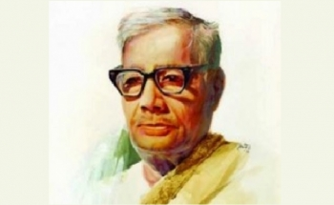
১৯০৩খ্রি: ফরিদপুর জেলার তাম্বুলখানা গ্রামে জন্ম গ্রহন করেন।
লেখক পরিচিতি:-
পল্লি কবি -জসিম উদ্দিন
তাঁর কাব্য ,কবিতা,নকসি কাথার মাঠ,সোজন বাদিয়ার ঘাট,রাখালি বালুরচর,মাটির কান্না
বাংলা ভাষা ও সাহিত্যে এম এ পাশ করেন।পাঁচ বছর ঢাকা বিশ্ব বিদ্যালয়ে বাংলা বিভাগে অধ্যাপনা করেন।
১৯৭৬ খ্রি: ঢাকায় মৃত্যু বরণ করেন।

Slide 7
একক কাজ:-
১/ কবি জসীম উদ্দীন কত সালে জন্ম গ্রহন করেন ?
২/ জসীম উদ্দীনের লেখা দুইটি কবিতার নাম বল ?
৩/ তিঁনি ঢাকা বিশ্ববিদ্যালয়ে বাংলা বিভাগে কত বছর অধ্যাপনা করেছেন ?

Slide 8
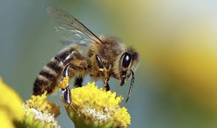
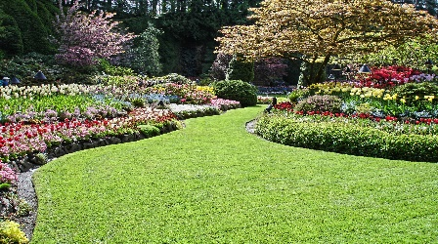
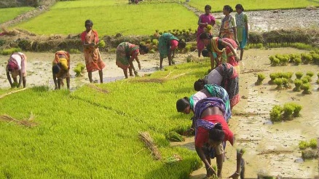
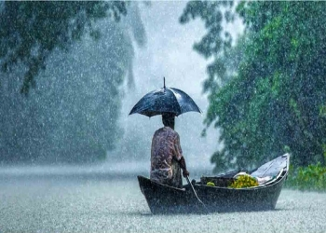
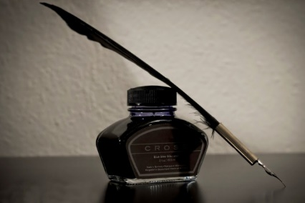
শব্দার্থ:-
ভ্রমর
ভোমর, মৌমাছি, মধুকর ।
নবীন তৃণ
নতুন ঘাস বা দূর্বা
জালি
কচি, সদ্য অঙ্কূরিত
শাওন
শ্রবণ, বঙ্গাব্দের চতুর্থ মাসের নাম
কালো দাত
লেখার কালি রাখার পাত্র বিশেষ, দোয়াত

Slide 9
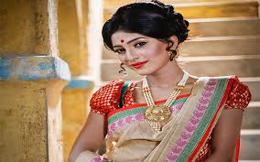
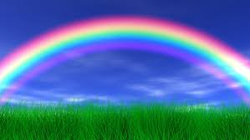
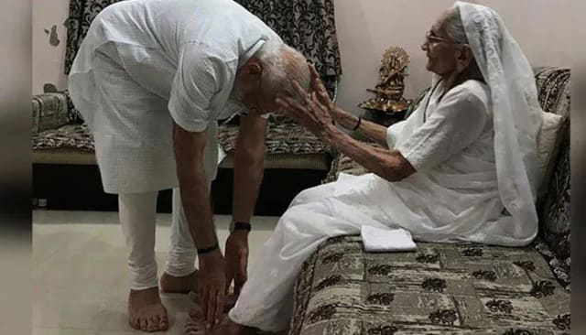
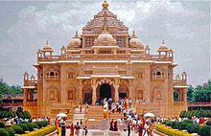
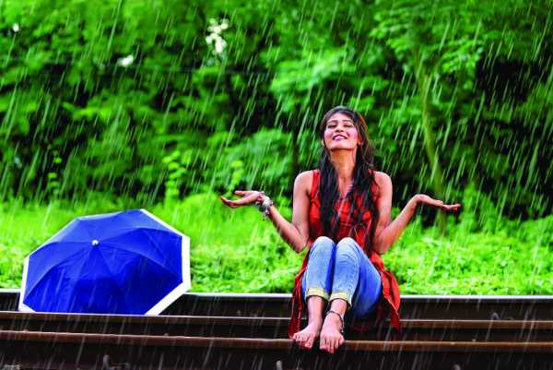
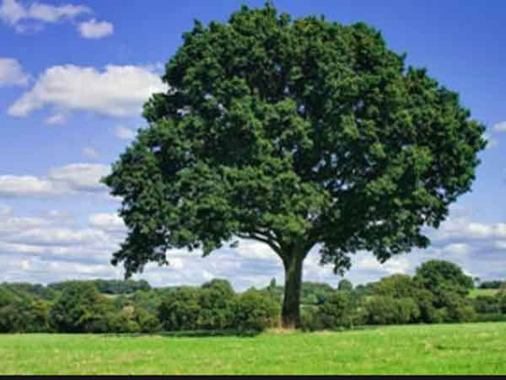
গরব
গর্ব ,অহংকার
রাম ধনুকের হার
অর্ধ বৃত্তাকার রংধনুকের গলার হার হিসাবে কল্পনা করা হয়েছে ।
পদ-রজ
পায়ের ধূলা, চরন ধূলি ।
বৃন্দাবন
মথুরার নিকট বর্তী হিন্দুদের তীর্থ স্থান
সিনান্
স্নান, গোসল, অবগাহন ।
শাল অর্থ শালগাছ বা মূল্যবান কাঠ,সুন্দি অর্থ শেতপদ্ম ।
শাল-সুন্দি- বেত

Slide 10
সরব পাঠ:
রুপাই
জসীম উদ্দীন
এই গাঁয়ের এক চাষার ছেলে লম্বা মাথার চুল, কালো মুখেই কালো ভ্রমর , কিসের রঙিন ফুল ! কাঁচা ধানের পাতার মতো কচি-মুখের মায়া, তার সাথে কে মাখিয়ে দেছে নবীন তৃনের ছায়া। জারি লাউয়ের ডগার মতো বাহু দুখান সরু, গা খানি তার শাওন মাসের যেমন তমাল তরু । বাদল -ধোয়া মেঘে কে গো মাখিয়ে দেছে তেল, বিজলি মেয়ে পিছলে পড়ে ছড়িয়ে আলোর খেল। কচি ধানের তুলতে চারা হয়তো কোন চাষি, মুখে তাহার জড়িয়ে গেছে কতটা তার হাসি। কালো চেখের তারা দিয়ে সকল ধরা দেখি, কালো দাঁতের কালি দিয়েই কেতাব কোরান লেখি। জনম কালো, মরণ কালো ,কালো ভুবন ময়; চাষিদের ওই কালো ছেলে সব করেছে জয় । সোনায় যে- জন সোনা বানায়, কিসের গর্ব তার, রং পেলে ভাই গড়তে পারি রাম ধনুকের হার। কালো যে জন আলো বানায় , ভুলায় সবার মন , তারির পদ-রজের লাগি লুটায় বৃন্দাবন।

Slide 11
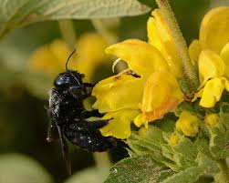
এই গাঁয়ের এক চাষার ছেলে লম্বা মাথার চুল , কালো মুখেই কালো ভ্রমর ,কিসের রংঙিন ফুল !

Slide 12
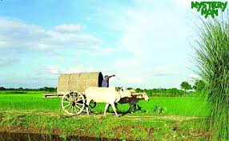
কাঁচা ধানের পাতার মতো কচি-মুখের মায়া, তার সাথে কে মাখিয়ে নবীন তৃনের ছায়া ।

Slide 13
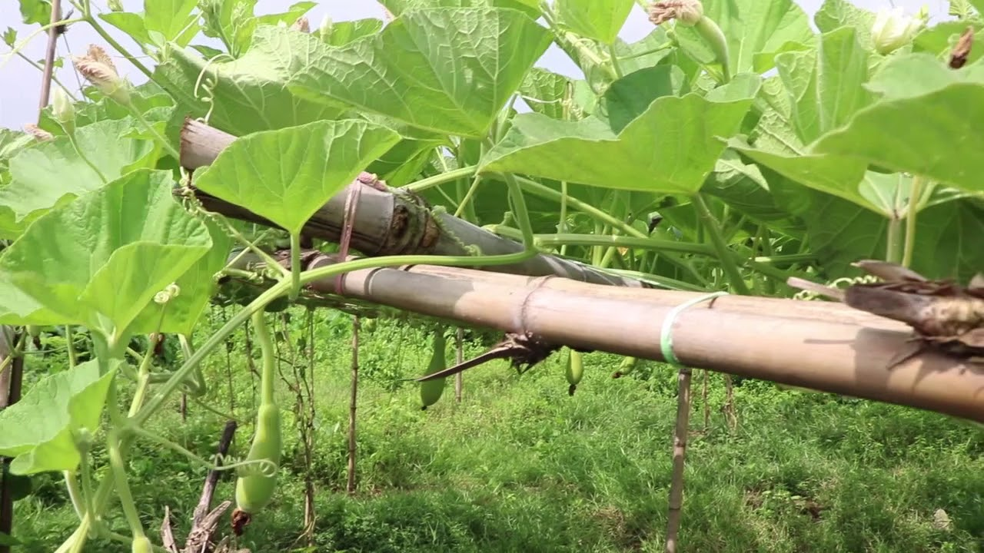
জালি লাউয়ের ডগার মতো বাহু দুখান সরু , গা খানি তার শাওন মাসের যেমন তমাল তরু ।

Slide 14
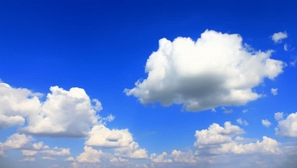
বাদর ধোয়া মেঘে কে গো মাখিয়ে দেছে তেল, বিজলী মেয়ে পিছলে পড়ে ছড়িয়ে আলোর খেল।

Slide 15
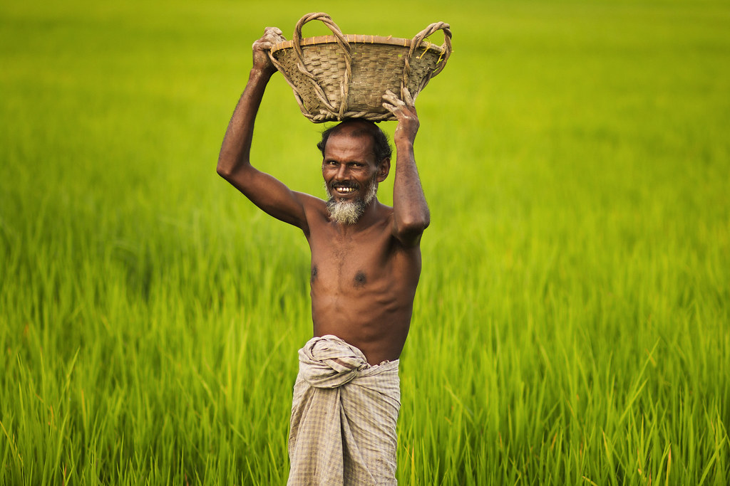
কচি ধানের তুলতে চাষি হয়তো কোন চাষি , মুখে তাহার জড়িয়ে গেলে কতটা তার হাসি ।

Slide 16
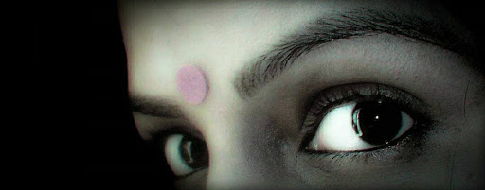
কালো চোখের তারা দিয়েই সকল ধরা দেখি, কালো দাঁতের কালি দিয়েই কেতাব কোরান লেখি।

Slide 17
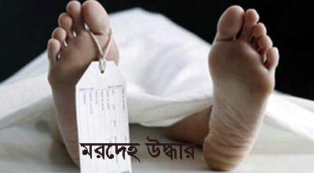
জনম কালো ,মরন কালো ,কালো ভূবনময়; চাষিদের ওই কালো ছেলে সব করেছে জয়।

Slide 18
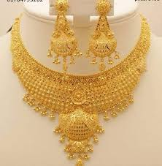
সোনায় যে জন সোনা বানায়,কিসের গরব তার , রং পেলে ভাই গড়তে পারি রামধনুকের হার।

Slide 19
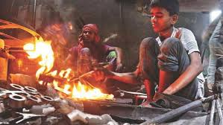
কালোয় যে- জন আলো বানায় ,ভুলায় সবার মন, তারির পদ- রজের লাগি লুটায় বৃন্দাবন।

Slide 20
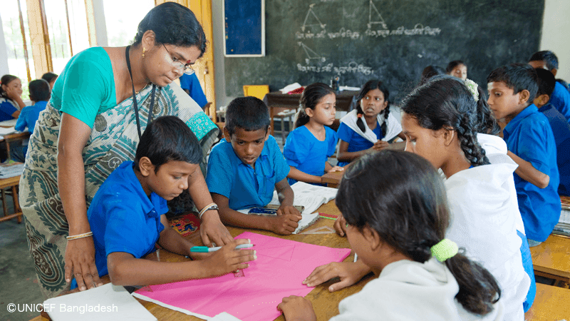
দলীয় কাজ:
১/ “রূপাই” কবিতার সাহায্যে গ্রমীন প্রকৃতি চাষীদের জীবনচিত্র আলোচনা কর ?

Slide 21
মূল্যায়ন
১/ বৃন্দাবন কাকে বলে ? ২/ কবি কত সালে মৃত্যুবরন করেন ? ৩/কবি চাষির ছেলের বহুকে কিসের সাথে তুলনা করেছেন ? ৪/ “রূপাই” কবিতাটি জসীমউদ্দীনের কোন কাব্য গ্রহন্থ থেকে সংকলিত হয়েছে ?

Slide 22
বাড়ীর কাজ:
১/ “রূপাই” কবিতার আলোকে তোমার দেখা কোন পল্লিগ্রমের বর্ণনা দাও ?

Slide 23
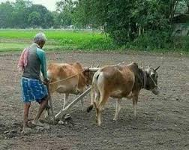
ধন্যবাদ

